Slide 1
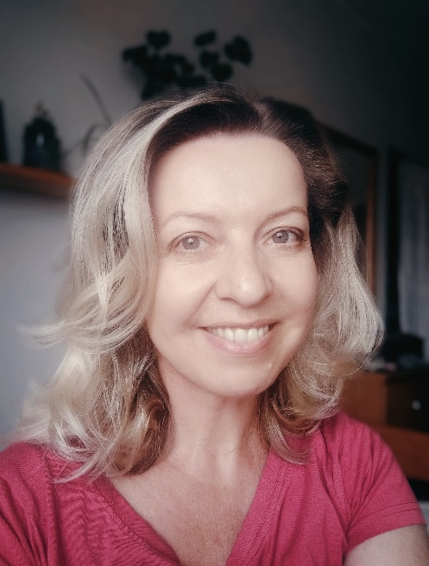
Martina Malá – Ručně vázaná originální fotoalba s autorskou malbou nebo vykládaným reliéfem
Pokud hledáte dárek, kterým rozhodně nešlápnete vedle, ale naopak přinese radost nejen Vám ale i všem obdarovaným, nabízím vám vytvoření jedinečného fotoalba, Deníku, dřevěné vesničky či v malbě zachycený rodokmen – strom života vaší rodiny.
Také vás, stejně jako mne, baví nostalgicky listovat starými alby a máte chuť založit podobné sobě nebo svým dětem? Nevíte, jak zabavit návštěvu, než připravíte kávu a občerstvení? – Umožněte jim nahlédnout do vašich fotoalb. Uvidíte, jaká se rozvine příjemná nálada a jak se odlehčí atmosféra. Obzvláště, když budou mít navíc vaše fotovzpomínky takové krásné „úložiště“. Věřte mi, mám to vyzkoušené :-).
Výrobou ručně vázaných fotoalb s uměleckým přesahem, knižní vazbou a restaurováním knih se zabývám již více jak 20 let a za tu dobu se mi, myslím, podařilo potěšit mnoho lidí jedinečným darem. Ať už šlo o svatební fotoalbum i s pouzdrem na finanční dar, originální luxusní album k významnému výročí, narození dítěte, k uchování školních fotek anebo ručně vázané deníky, památníky, pouzdra na autorské knihy, restaurování starých pro majitele vzácných a důležitých knih atd.
Ve své práci na konkrétních zakázkách se vždy snažím zohlednit nejen přání zadavatele nebo příležitost, ke které má být fotoalbum určeno, ale vkládám do ní veškerý svůj řemeslný um a fantazii.
Každé vaše přání je pro mne výzvou, kterou s radostí přijímám.
V případě zájmu volejte na číslo 776 078 607 anebo můžete svůj dotaz a přání poslat na email: mart.mala@seznam.cz
Martina ☺

Slide 2
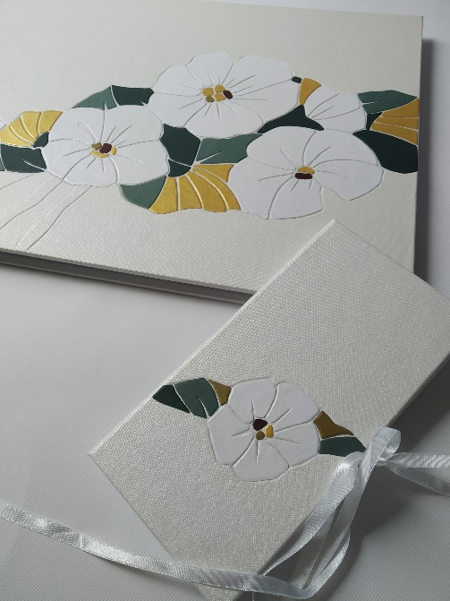
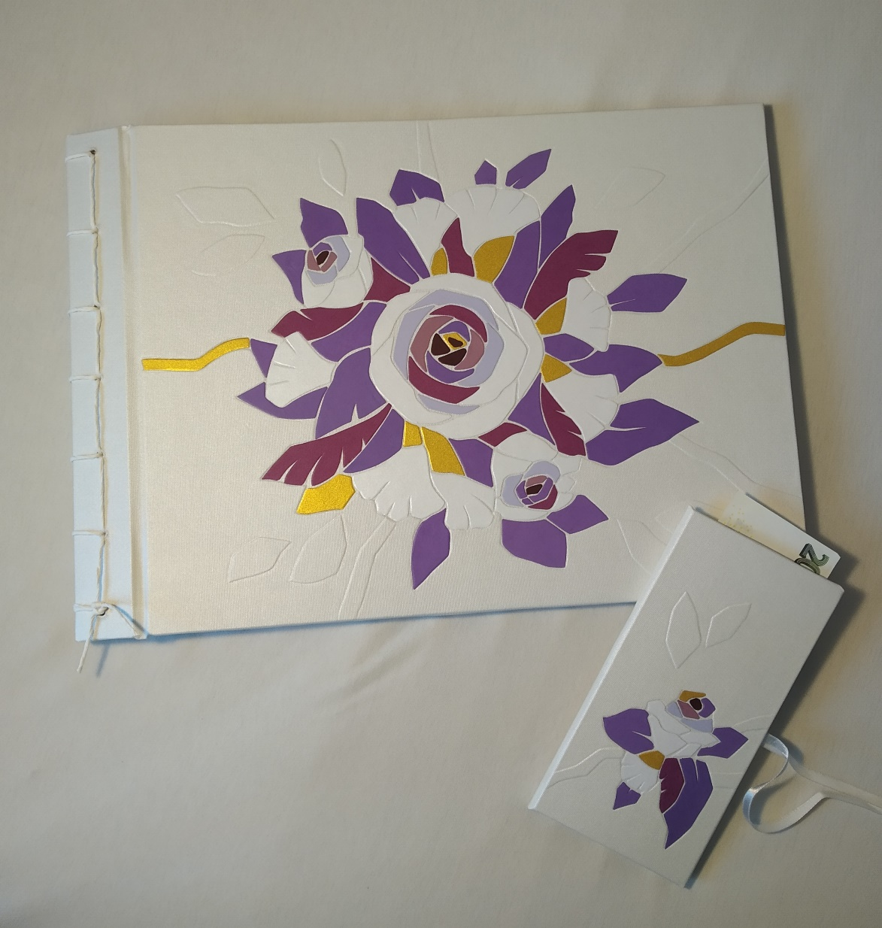
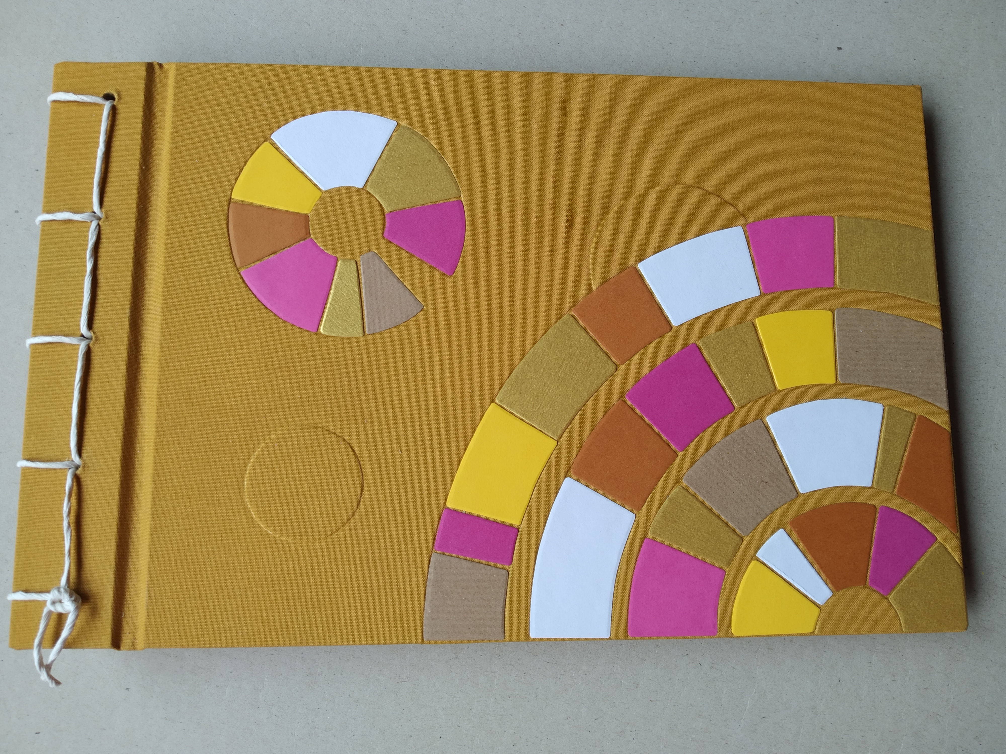
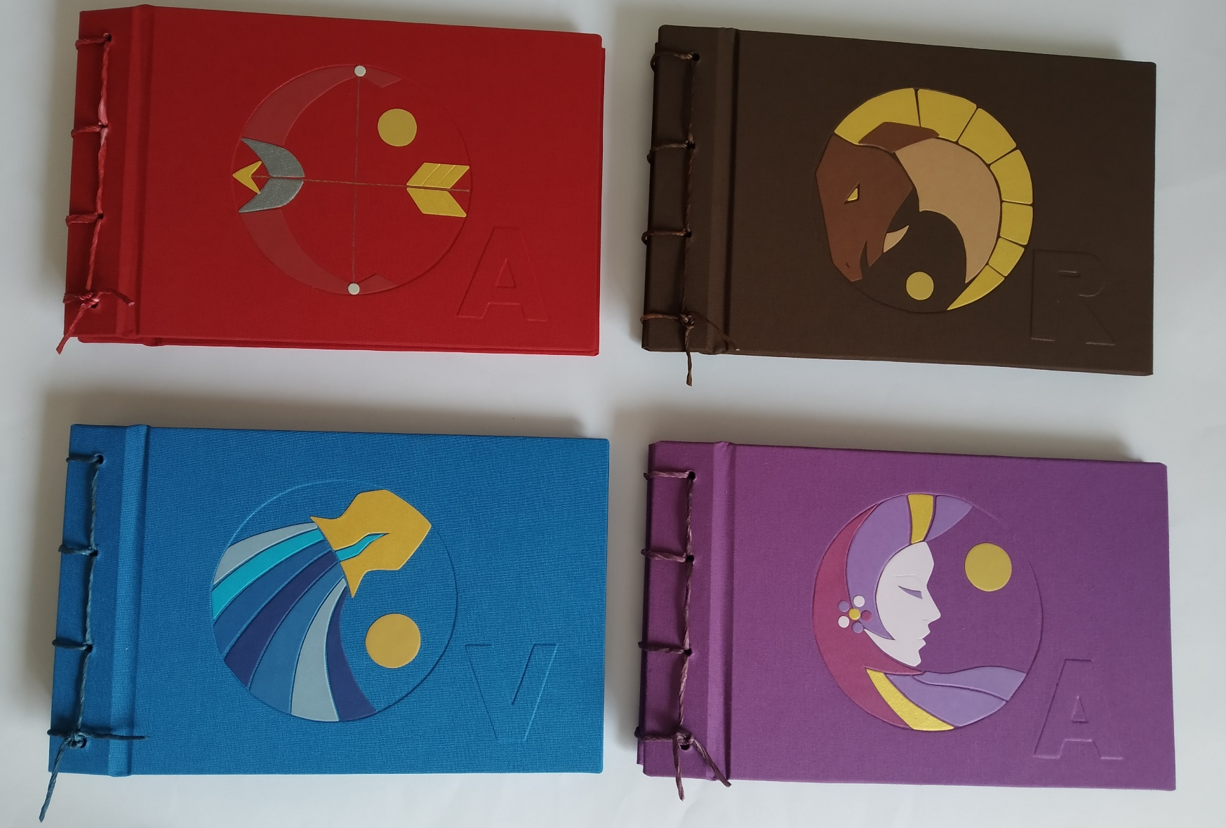
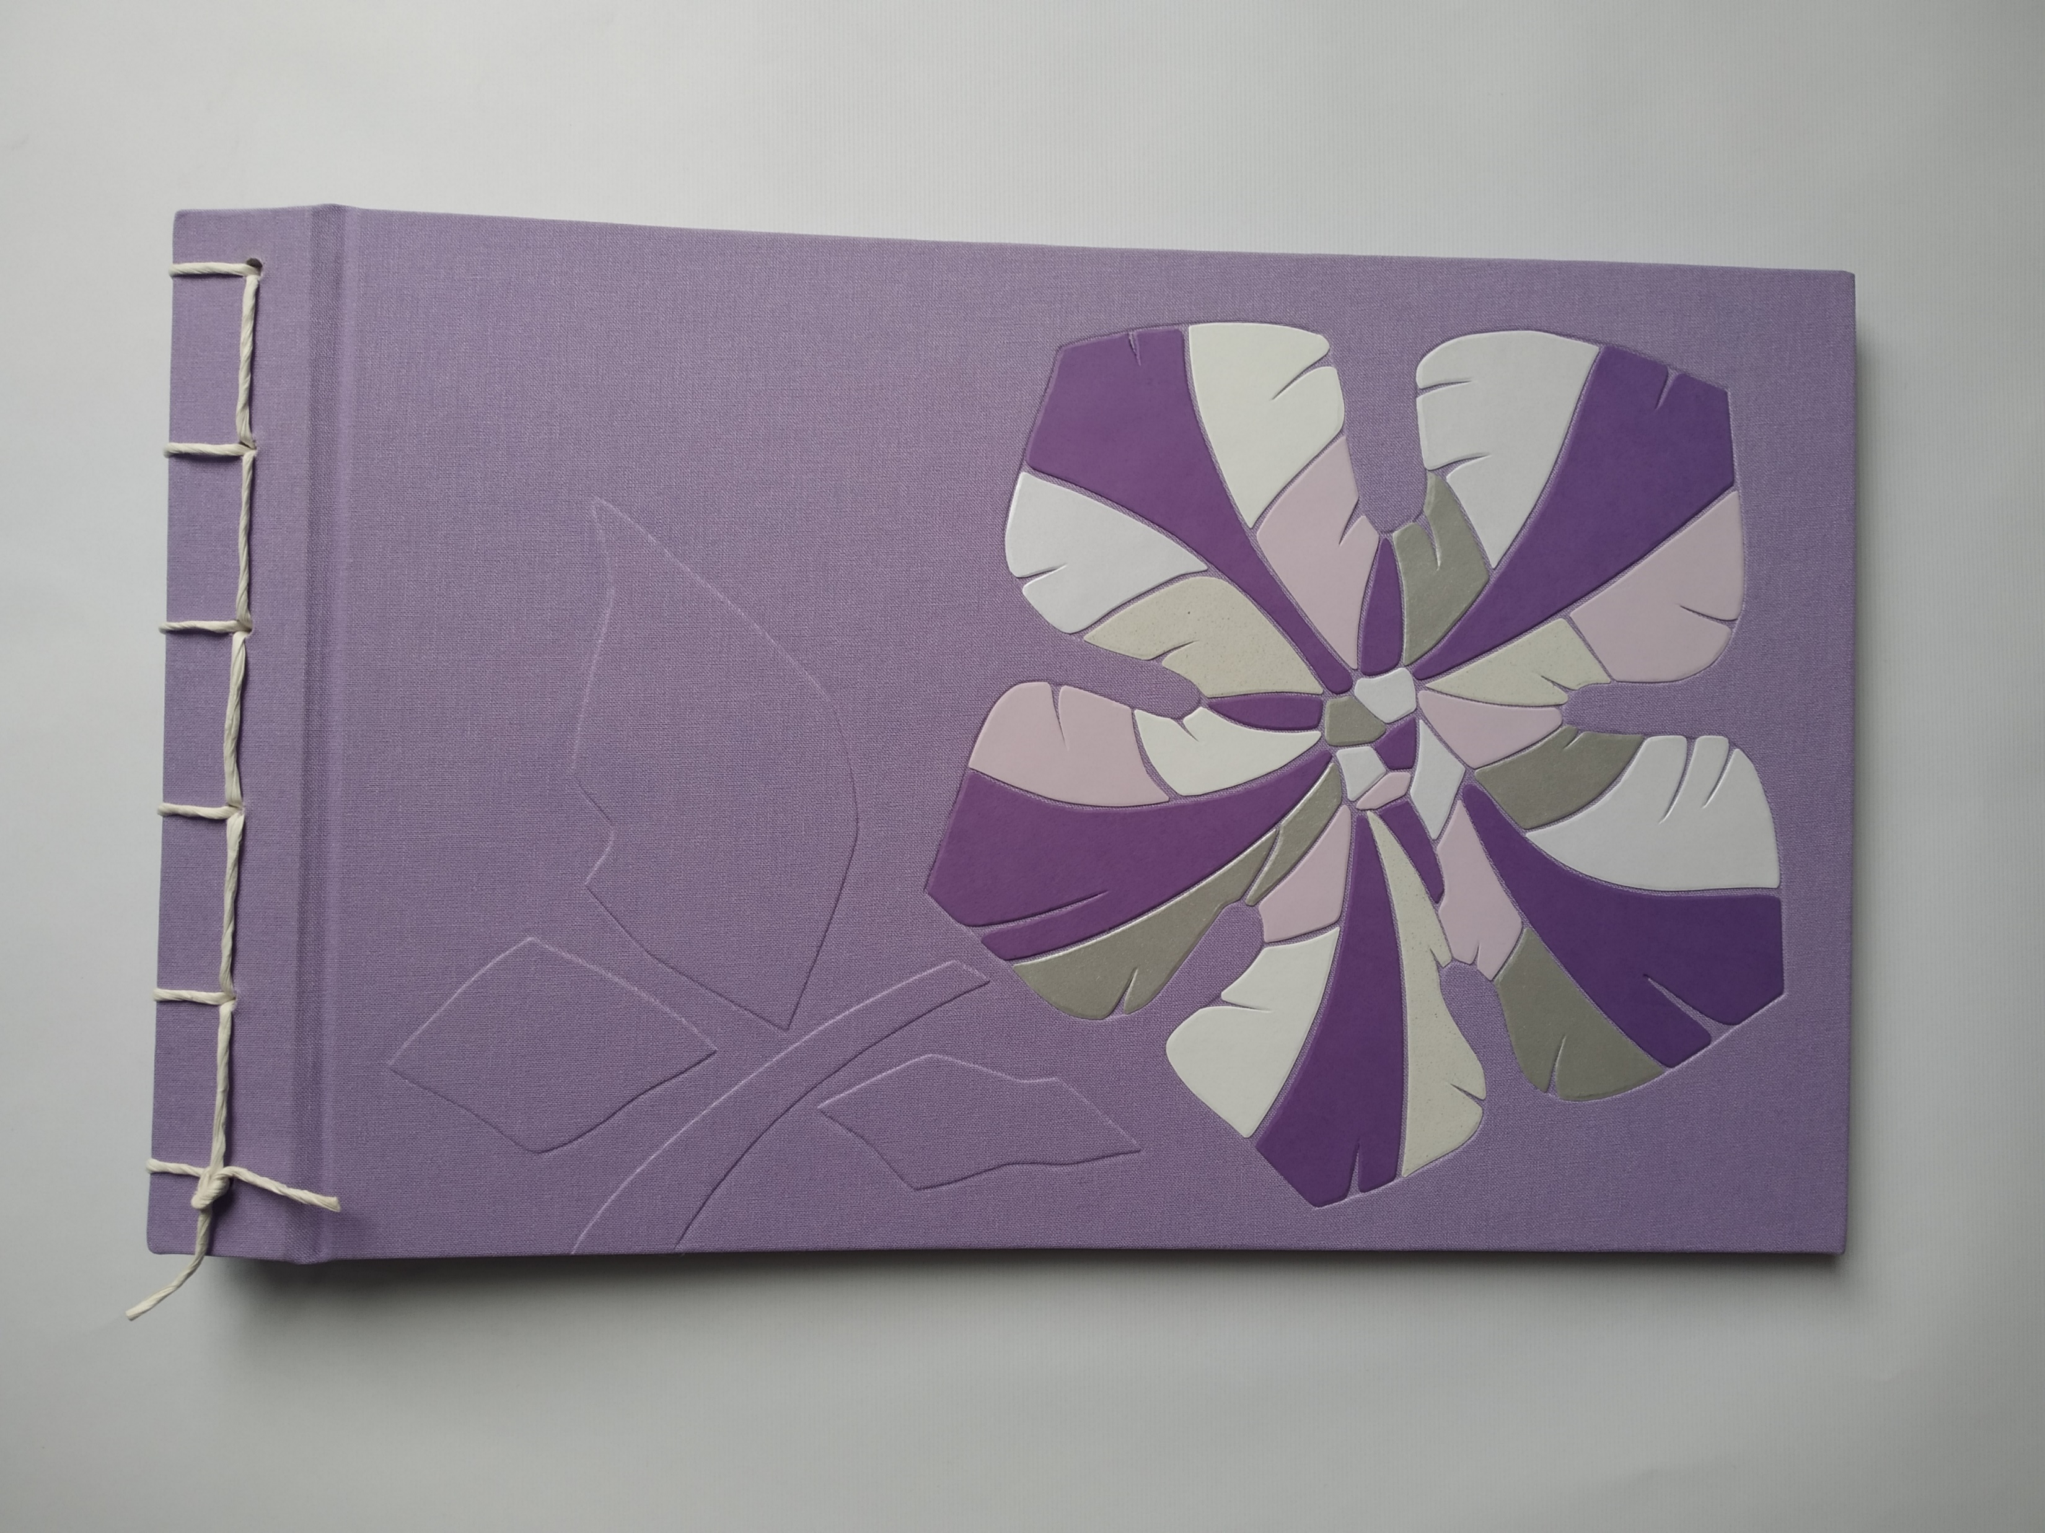

Slide 3
